Slide 1
স্বা
গ
ত
ম

Slide 2
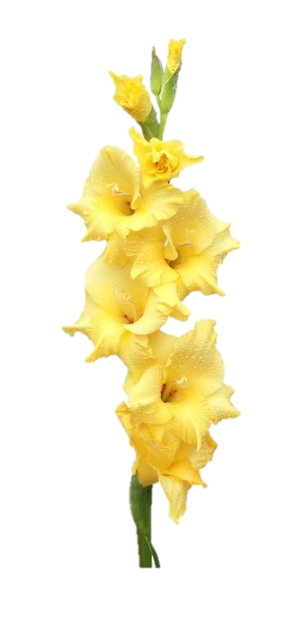
পরিচিতি
প্রতিভা রানী
সহকারী শিক্ষক
মৌখাড়া সরকারি প্রাথমিক বিদ্যালয়
বড়াইগ্রাম, নাটোর।

Slide 3
একটি ভিডিও দেখ-
ভিডিও তে কী দেখলে?

Slide 4
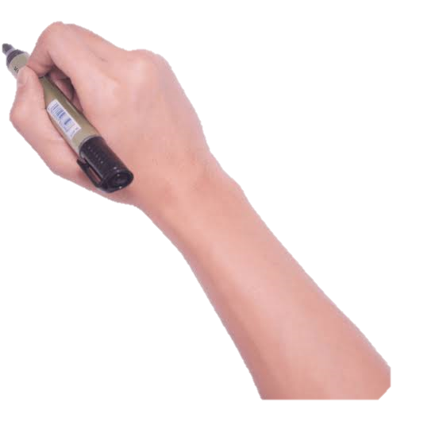
জীব ও জড়

Slide 5
শিখনফল
এই পাঠ শেষে শিক্ষার্থীরা-
২.১.১ নিকট পরিবেশ পর্যবেক্ষণের মাধ্যমে জীব ও জড়ের তালিকা তৈরি করতে পারবে।
২.১.২ জীব ও জড়বস্তুর বৈশিষ্ট্য লিখতে পারবে। ।
২.১.৩ জড় ও জীবের পার্থক্য উল্লেখ করতে পারবে। ।

Slide 7
একক কাজ
একটি ছকে জীব ও জড়ের তালিকা তৈরি কর।

Slide 9
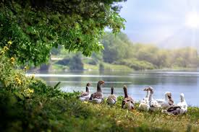
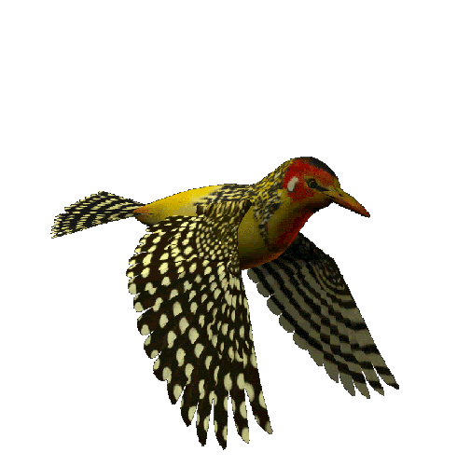
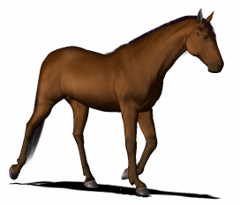
লক্ষ কর
জীব

Slide 10
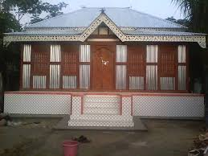
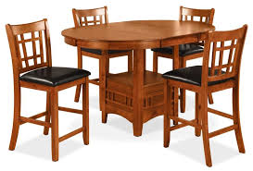
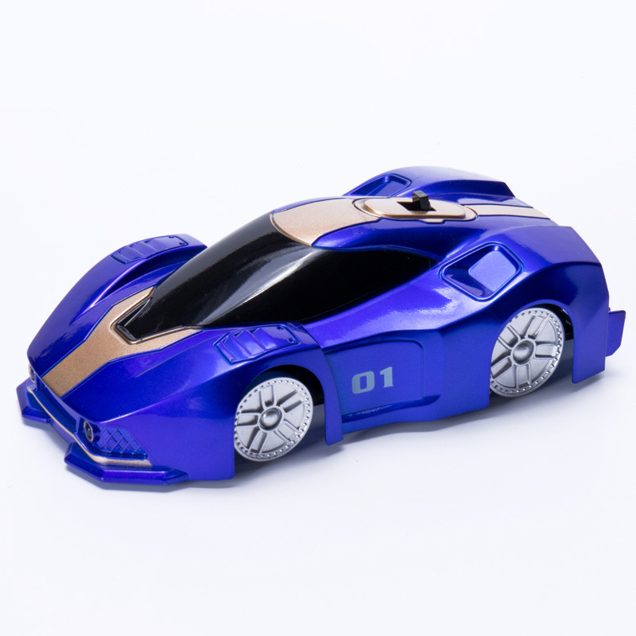
লক্ষ কর
জড়বস্তু

Slide 11
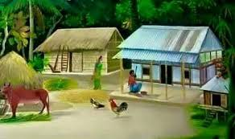
জোড়ায় কাজ
জীব ও জড়বস্তুর ২টি করে বৈশিষ্ট্য লেখ।

Slide 12
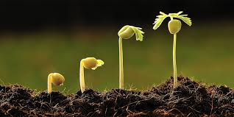
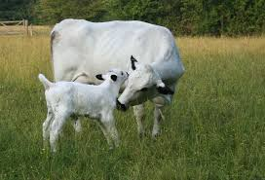
লক্ষ কর
জীবের শরীরের বৃদ্ধি ও পরিবর্তন ঘটে।
জীব নিজের মতো নতুন জীবের জন্ম দেয়।

Slide 13
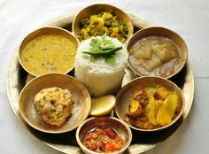
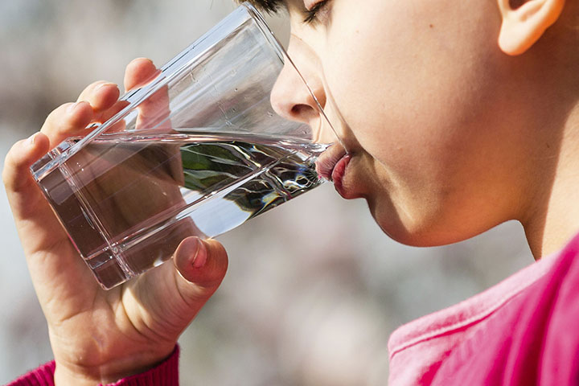
লক্ষ কর
জীবের বেঁচে থাকার জন্য খাদ্য,পানি এবং বায়ু প্রয়োজন।

Slide 14
দলগত কাজ
জড় ও জীবের ৩ টি পার্থক্য লেখ।

Slide 15
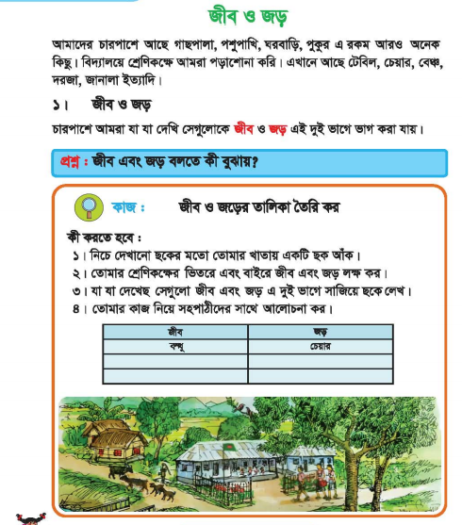
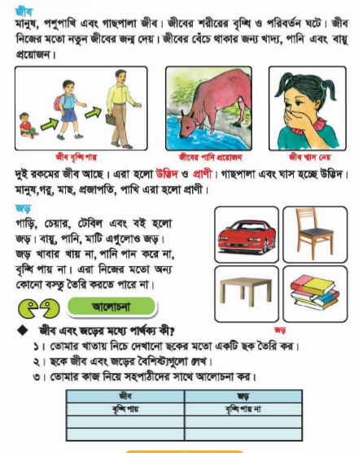
তোমরা বইয়ের ৬ ও ৭ নং পৃষ্ঠা বের করে মনোযোগ সহকারে পড় ।

Slide 16
মূল্যায়ন
সঠিক উত্তরের পাশে টিক চিহ্ন(∙) দাও।
১। নিচের কোনটি জীব?
(ক) মরিচ গাছ।
(খ) বাড়ি ।
(গ) রিকশা।
(ঘ) এরোপ্লেন।
২। কোনটি বৃদ্ধি পায় ?
(ক) মোটরগাড়ি ।
(খ) কবুতর।
(গ) চেয়ার।
(ঘ) পাথর।
৫ টি জীব ও জড় বস্তুর নাম লেখ।

Slide 17
বাড়ির কাজ
তোমার বাড়িতে কী কী জীব ও জড়বস্তু আছে তার একটি তালিকা লিখে আনবে।

Slide 18
সবাইকে অসংখ্য ধন্যবাদ

